Slide 1
Тема проекта: «Правила дорожного движения знать нужно всем без исключения».
Выполнили: воспитатели старших групп
Юлова А. В., Емельянова Д. Ш., Сафарова Н. В.,
Монахова О.М., Лобанова К. А., Каращук Н.Н.,
учитель-логопед д/с Наумова Е. А.

Slide 2
Цель проекта:
-Создать условия для сознательного изучения детьми ПДД;
-Развивать у детей умение ориентироваться в различной обстановке;
-Выработать у дошкольников привычку правильно вести себя на дорогах;
-Воспитывать в детях грамотных пешеходов;
-Активизировать пропагандистскую деятельность среди родителей ДОУ по ПДД и безопасному поведению на дороге.
Задачи проекта:
-Формировать у детей старшего возраста знания о ПДД для пешеходов и пассажиров, и о работе сотрудников ГИБДД, контролирующих и регулирующих движение на улице.
-Продолжать знакомство с назначением дорожных знаков и их начертанием.
-Обучать умению использовать макет для моделирования ситуации в игровом пространстве.
-Усилить взаимосвязь педагогов и родителей в вопросе ознакомления детей с ПДД и их соблюдению в жизни.
-Разработать блок наглядного материала, игротеку, оказывающую развивающее воздействие и познавательную стимуляцию на детей.
-Расширять словарный запас детей по дорожной лексике.
-Формирование сознательного отношения к соблюдению ПДД.
-Формирование у детей чувства контроля и самоконтроля.
-Воспитание элементарных правил безопасности.

Slide 3
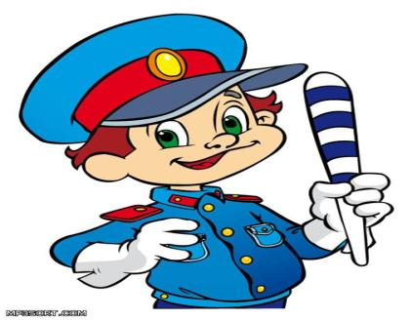
Гипотеза:
Если дети с ранних лет поймут и усвоят правила дорожного движения, они смогут избежать опасных ситуаций и сохранить свою жизнь.

Slide 4
Проект
Вид: познавательно-игровой.
Продолжительность: долгосрочный.
Возраст участников проекта: cтаршая возрастная группа 5-6 лет.
Характер контакта: взаимодействие в рамках 3-х групп.
Форма работы: фронтальная, индивидуальная, групповая.
Место проведения: МБДОУ №8 (группы №5, №7, №8).
Ожидаемый результат:
Создание оригинальной активизирующей предметной среды;
Расширение кругозора воспитанников;
Повышение культуры поведения детей на улице и в общественном транспорте;

Slide 5
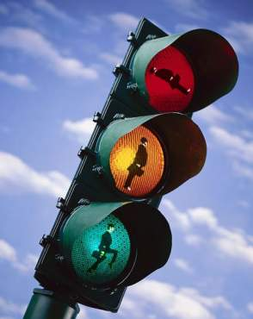
Этапы проведения проекта
Этап – Подготовительный:
Постановка цели и задач.
Определение методов исследования.
Составление календарно-тематического плана по ПДД.
Подбор наглядно-иллюстративного материала.
Подбор художественной литературы по теме.
Изготовление атрибутов для сюжетно-ролевых игр.
Оформление настольного макета дороги с пешеходным переходом, перекрёстком и улицами города.
Подбор материала для продуктивной деятельности.

Slide 6
Основной этап:
Работа с детьми:
непосредственно-образовательную деятельность;
совместную деятельность воспитателя и детей с учётом интеграции;
самостоятельную деятельность детей.
Работа с родителями:
Проведение консультаций;
Анкетирование;
Оформление уголка по ПДД;
Оформление папок-передвижек;
Памятки;
Беседы;
Оформление фотоколлажа.
3 этап – заключительный (обобщающий)
Обобщение результатов работы в форме фотоколлажа.

Slide 7
Встреча – беседа детей с инспектором ГИБДД «Улица полна неожиданностей»
Целевая прогулка:
К пешеходному переходу; светофору; к перекрестку.

Slide 8
Дидактические игры: «Подбери знак», «Красный-зелёный», «Собери знак», «Безопасный путь».

Slide 9
Продуктивная деятельность
Аппликация «Грузовая машина», «Перекрёсток»

Slide 10
Рисование «Дорожный знак»,«Моя улица»

Slide 11
Игры «Пешеходы и транспорт», «Цветные автомобили».

Slide 14
Игра-соревнование

Slide 15
Оформление уголков ПДД.

Slide 16
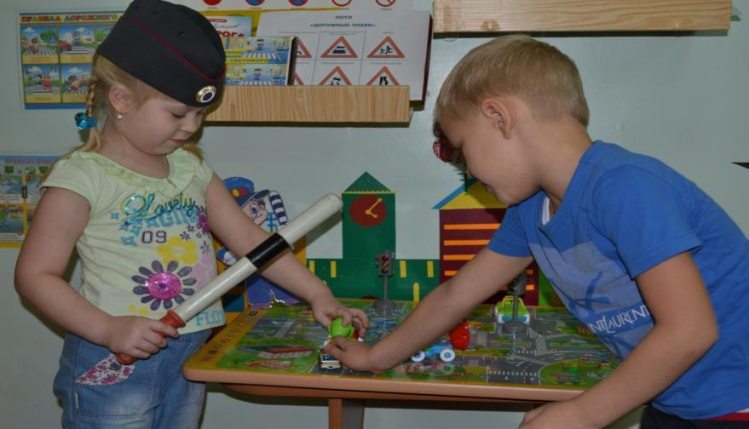

Slide 17
Итоги реализации проекта:
Обновлёны уголки ПДД в группах, наглядный материал.
Создана картотека дидактических игр.
Составлена картотека со стихами и загадками, пословицами и поговорками.
Сформированы у детей знания правил дорожного движения и навыков безопасного поведения на дороге.
Появление интереса у родителей к проблемам ДОУ.
Умение организовать сюжетно-ролевые игры на основе имеющихся знаний о правилах дорожного движения.
Сформировано у детей умение составлять небольшие рассказы о дорожной ситуации.

Slide 18
Вывод:
Формирование культуры безопасного поведения на улице у детей следует начинать с ранних лет, они легко усваивают правила и могут избежать опасных ситуаций, сохранить свою жизнь.

Slide 19
Информационные ресурсы:
Программнаялитература по проектированию:
Анастасова Л. П. Жизнь без опасностей. – М.: Вентона Граф, 1996.
Асташкина. Дошкольникам о Правилах дорожного движения. – М.: Дошкольное воспитание, №4, 1993.
Белая К. Ю. Как обеспечить безопасность дошкольников. – М.: Просвещение, 2001.
Васильева И. Учим правила безопасности. – М.: Дошкольное воспитание, №2, 1980.
Вдовиченко Л. А. Ребёнок на улице: «Детство-пресс», 2008
Извекова Н. А. Правила дорожного движения для детей дошкольного возраста. – М.: Творческий центр, 2005.
Клочанов Н. И. Дорога, ребёнок, безопасность. – Ростов-на-Дону: Феникс,2004.
Логинова Л. 365 уроков безопасности. – М.: Айрис, 2000.
Сайт www.pravdd.ru

Slide 20
Спасибо за внимание!

